Slide 1
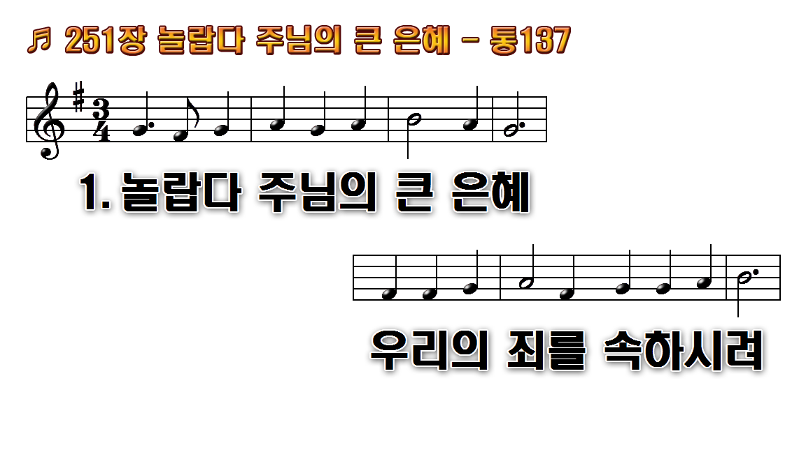
1.놀랍다 주님의 큰 은혜 우리의
2.죄악은 성난 파도같이 우리
3.죄악에 물든 영혼들을 주께서
4.비할 수 없는 그 은혜를 믿는

Slide 2
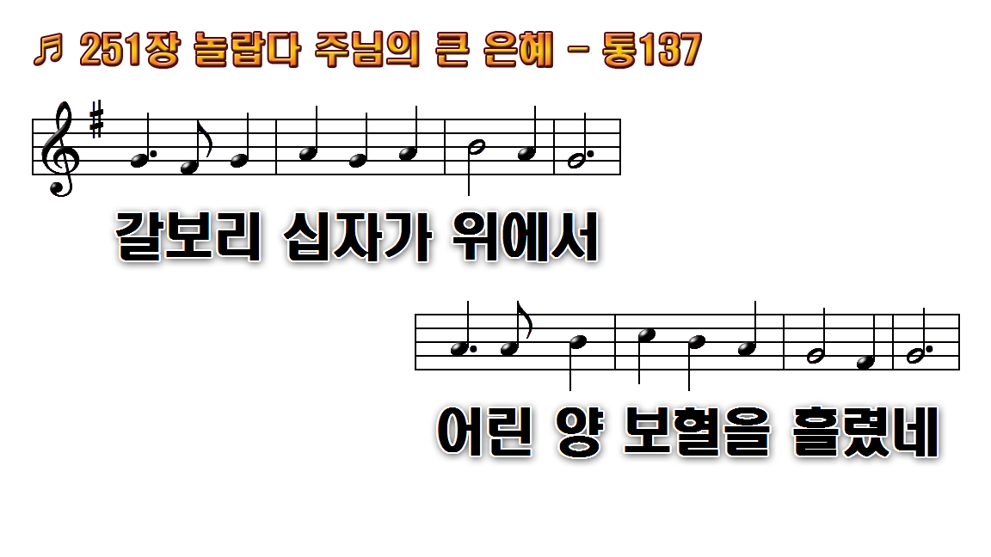
1.놀랍다 주님의 큰 은혜 우리의
2.죄악은 성난 파도같이 우리
3.죄악에 물든 영혼들을 주께서
4.비할 수 없는 그 은혜를 믿는

Slide 3
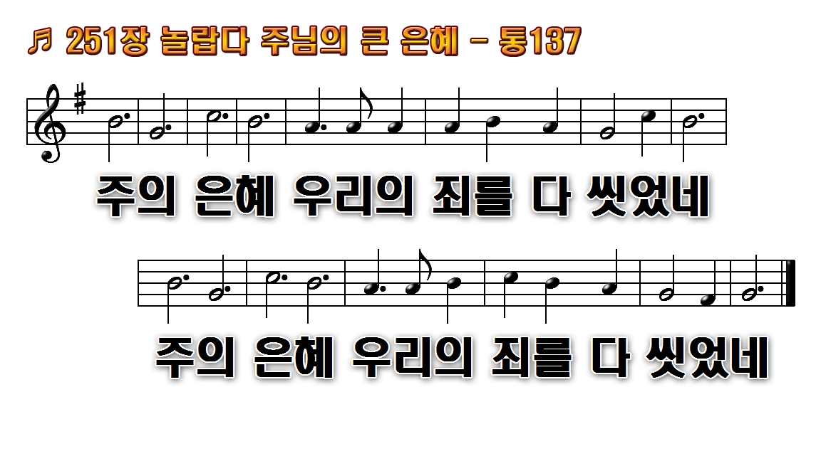
1.놀랍다 주님의 큰 은혜 우리의
2.죄악은 성난 파도같이 우리
3.죄악에 물든 영혼들을 주께서
4.비할 수 없는 그 은혜를 믿는

Slide 4
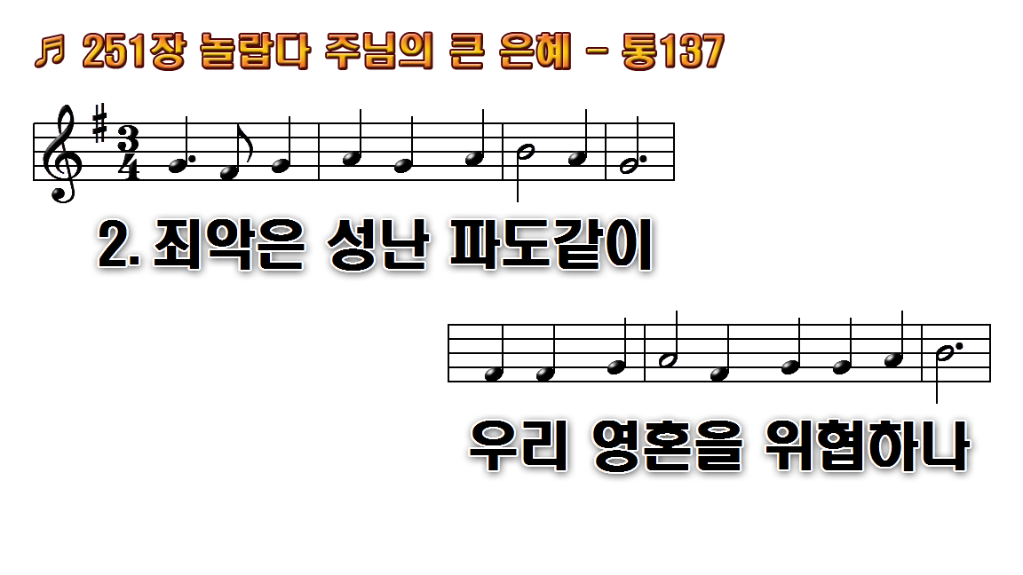
1.놀랍다 주님의 큰 은혜 우리의
2.죄악은 성난 파도같이 우리
3.죄악에 물든 영혼들을 주께서
4.비할 수 없는 그 은혜를 믿는

Slide 5
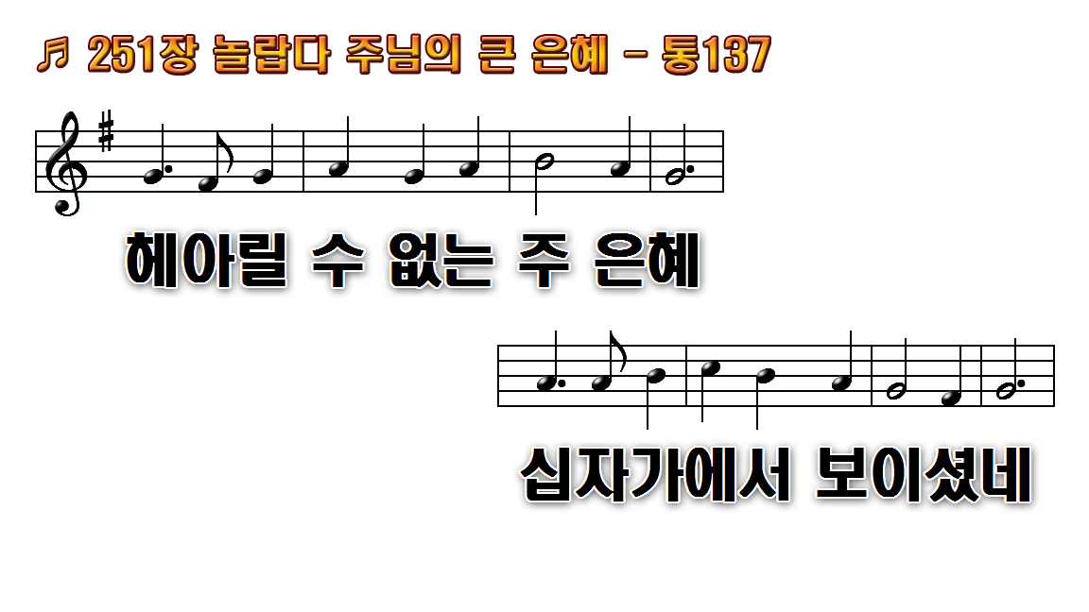
1.놀랍다 주님의 큰 은혜 우리의
2.죄악은 성난 파도같이 우리
3.죄악에 물든 영혼들을 주께서
4.비할 수 없는 그 은혜를 믿는

Slide 6
1.놀랍다 주님의 큰 은혜 우리의
2.죄악은 성난 파도같이 우리
3.죄악에 물든 영혼들을 주께서
4.비할 수 없는 그 은혜를 믿는

Slide 7
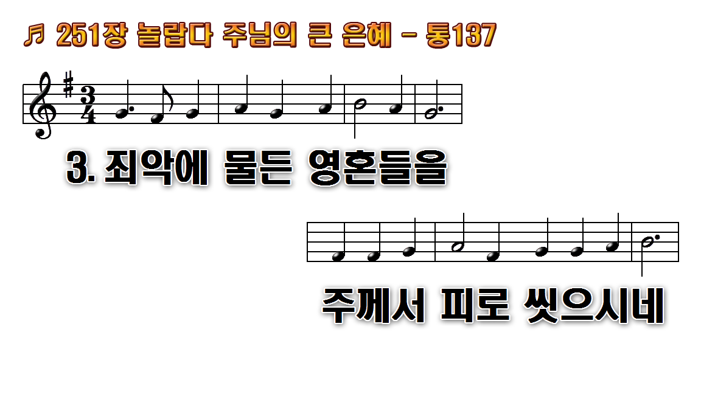
1.놀랍다 주님의 큰 은혜 우리의
2.죄악은 성난 파도같이 우리
3.죄악에 물든 영혼들을 주께서
4.비할 수 없는 그 은혜를 믿는

Slide 8
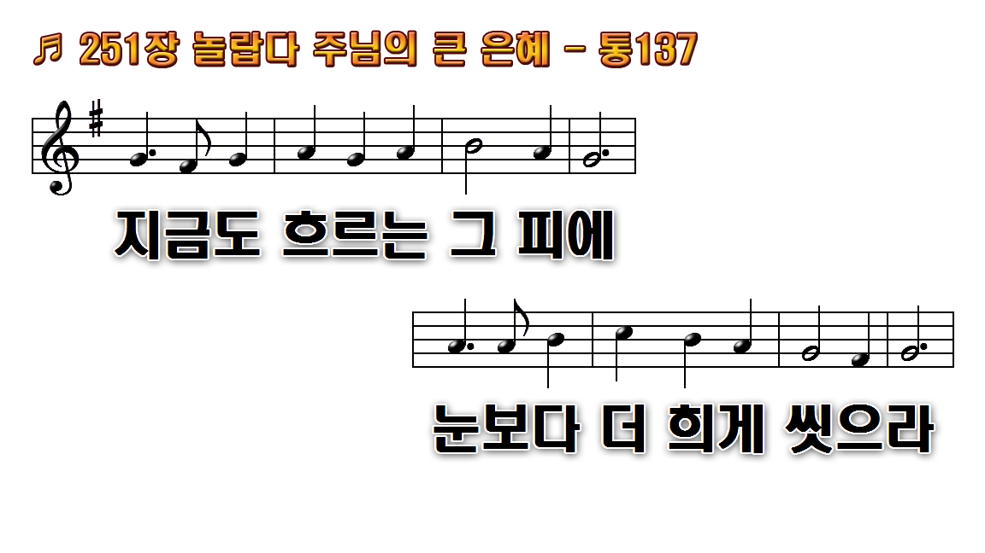
1.놀랍다 주님의 큰 은혜 우리의
2.죄악은 성난 파도같이 우리
3.죄악에 물든 영혼들을 주께서
4.비할 수 없는 그 은혜를 믿는

Slide 9
1.놀랍다 주님의 큰 은혜 우리의
2.죄악은 성난 파도같이 우리
3.죄악에 물든 영혼들을 주께서
4.비할 수 없는 그 은혜를 믿는

Slide 10
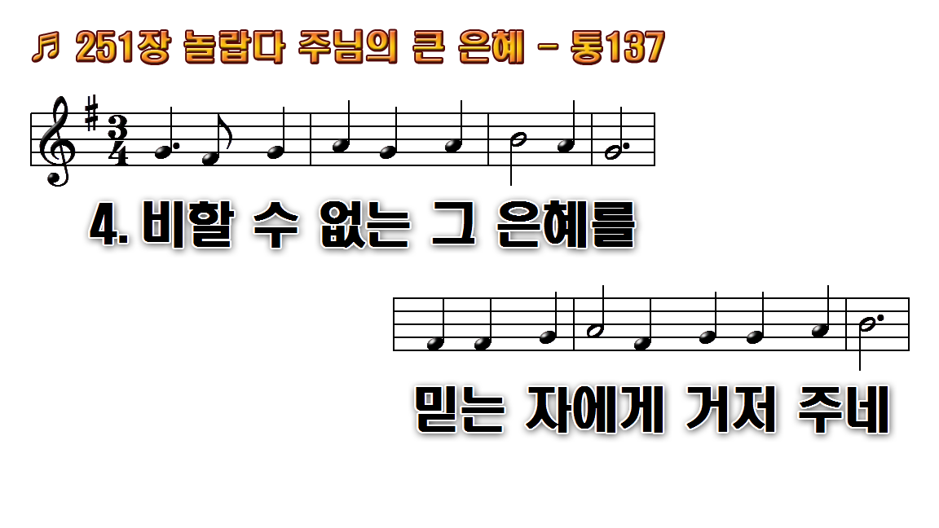
1.놀랍다 주님의 큰 은혜 우리의
2.죄악은 성난 파도같이 우리
3.죄악에 물든 영혼들을 주께서
4.비할 수 없는 그 은혜를 믿는

Slide 11
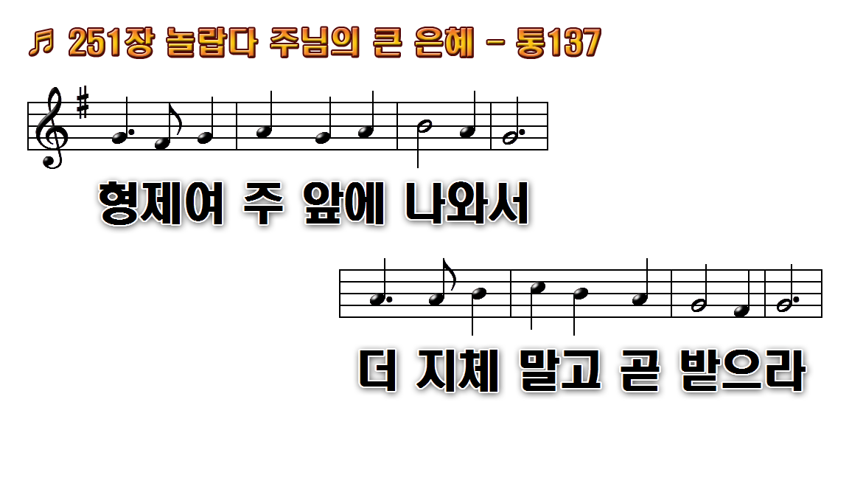
1.놀랍다 주님의 큰 은혜 우리의
2.죄악은 성난 파도같이 우리
3.죄악에 물든 영혼들을 주께서
4.비할 수 없는 그 은혜를 믿는

Slide 12
1.놀랍다 주님의 큰 은혜 우리의
2.죄악은 성난 파도같이 우리
3.죄악에 물든 영혼들을 주께서
4.비할 수 없는 그 은혜를 믿는

Slide 13
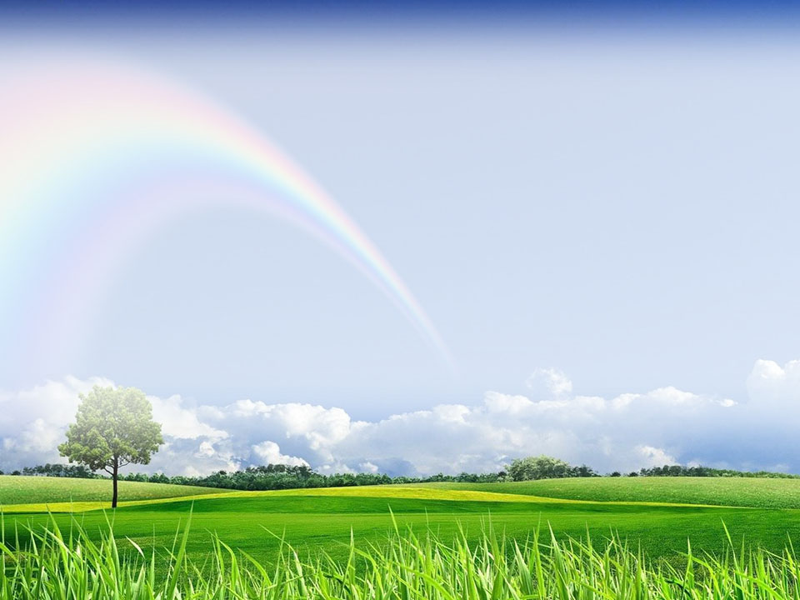
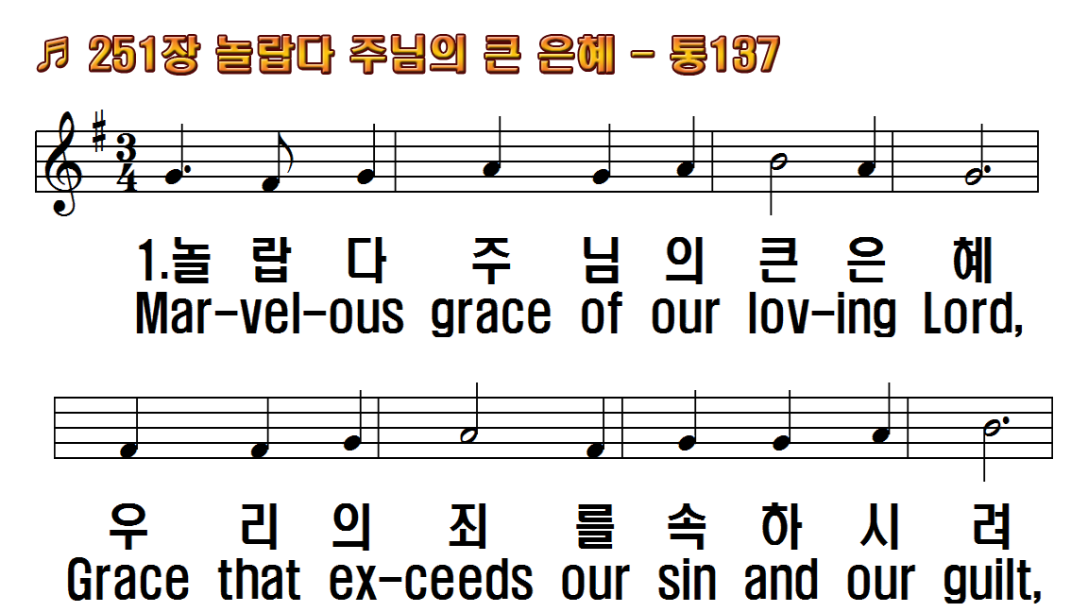
1.놀랍다 주님의 큰 은혜
2.죄악은 성난 파도같이
3.죄악에 물든 영혼들을
4.비할 수 없는 그 은혜를
후.주의 은혜 우리의 죄를
1.Marvelous grace of
2.Sin and despair like
3.Dark is the stain that
4.Marvelous, infinite,
R.Grace, grace, God's

Slide 14
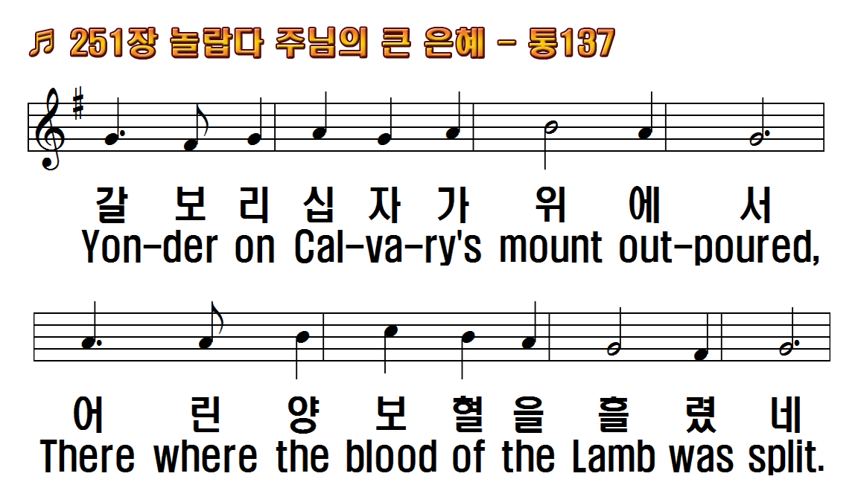
1.놀랍다 주님의 큰 은혜
2.죄악은 성난 파도같이
3.죄악에 물든 영혼들을
4.비할 수 없는 그 은혜를
후.주의 은혜 우리의 죄를
1.Marvelous grace of
2.Sin and despair like
3.Dark is the stain that
4.Marvelous, infinite,
R.Grace, grace, God's

Slide 15
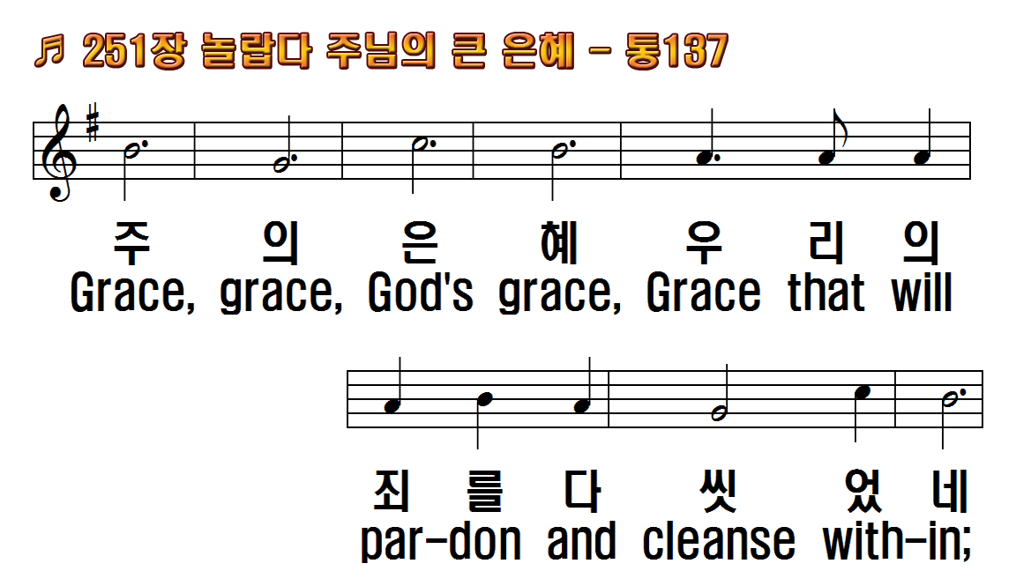
1.놀랍다 주님의 큰 은혜
2.죄악은 성난 파도같이
3.죄악에 물든 영혼들을
4.비할 수 없는 그 은혜를
후.주의 은혜 우리의 죄를
1.Marvelous grace of
2.Sin and despair like
3.Dark is the stain that
4.Marvelous, infinite,
R.Grace, grace, God's

Slide 16
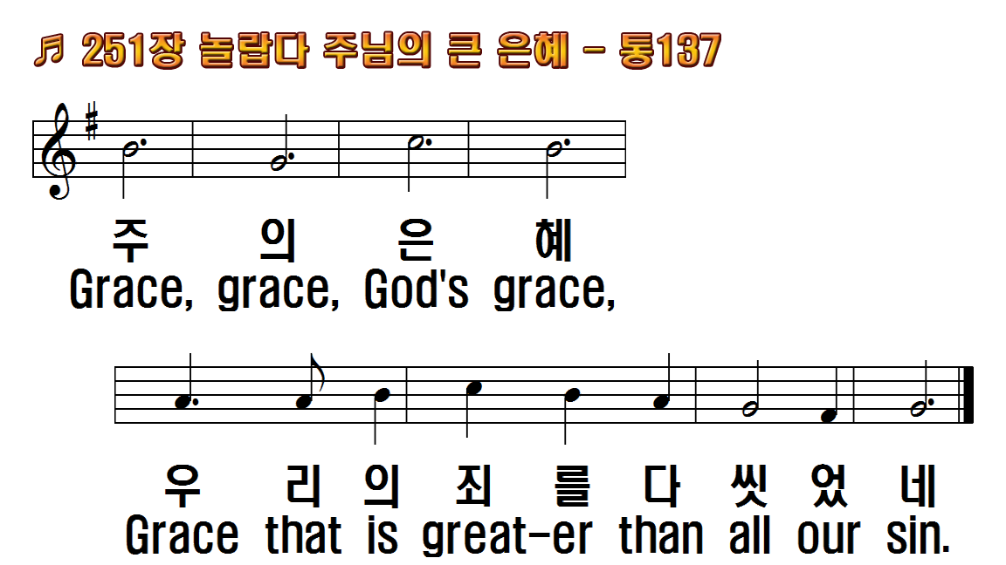
1.놀랍다 주님의 큰 은혜
2.죄악은 성난 파도같이
3.죄악에 물든 영혼들을
4.비할 수 없는 그 은혜를
후.주의 은혜 우리의 죄를
1.Marvelous grace of
2.Sin and despair like
3.Dark is the stain that
4.Marvelous, infinite,
R.Grace, grace, God's

Slide 17
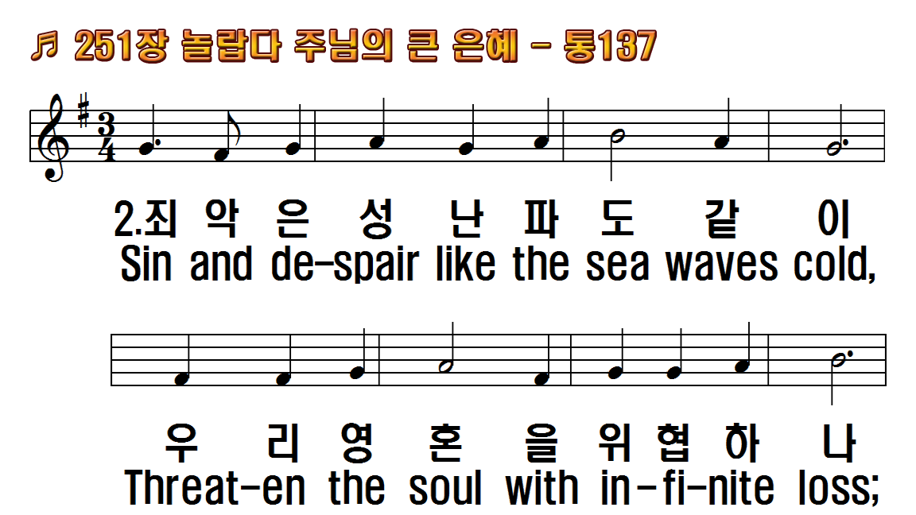
1.놀랍다 주님의 큰 은혜
2.죄악은 성난 파도같이
3.죄악에 물든 영혼들을
4.비할 수 없는 그 은혜를
후.주의 은혜 우리의 죄를
1.Marvelous grace of
2.Sin and despair like
3.Dark is the stain that
4.Marvelous, infinite,
R.Grace, grace, God's

Slide 18
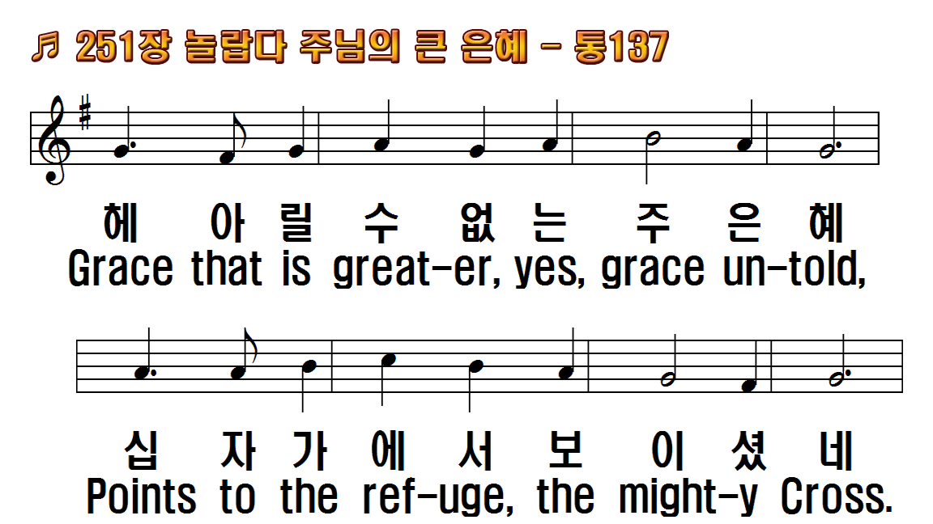
1.놀랍다 주님의 큰 은혜
2.죄악은 성난 파도같이
3.죄악에 물든 영혼들을
4.비할 수 없는 그 은혜를
후.주의 은혜 우리의 죄를
1.Marvelous grace of
2.Sin and despair like
3.Dark is the stain that
4.Marvelous, infinite,
R.Grace, grace, God's

Slide 19
1.놀랍다 주님의 큰 은혜
2.죄악은 성난 파도같이
3.죄악에 물든 영혼들을
4.비할 수 없는 그 은혜를
후.주의 은혜 우리의 죄를
1.Marvelous grace of
2.Sin and despair like
3.Dark is the stain that
4.Marvelous, infinite,
R.Grace, grace, God's

Slide 20
1.놀랍다 주님의 큰 은혜
2.죄악은 성난 파도같이
3.죄악에 물든 영혼들을
4.비할 수 없는 그 은혜를
후.주의 은혜 우리의 죄를
1.Marvelous grace of
2.Sin and despair like
3.Dark is the stain that
4.Marvelous, infinite,
R.Grace, grace, God's

Slide 21
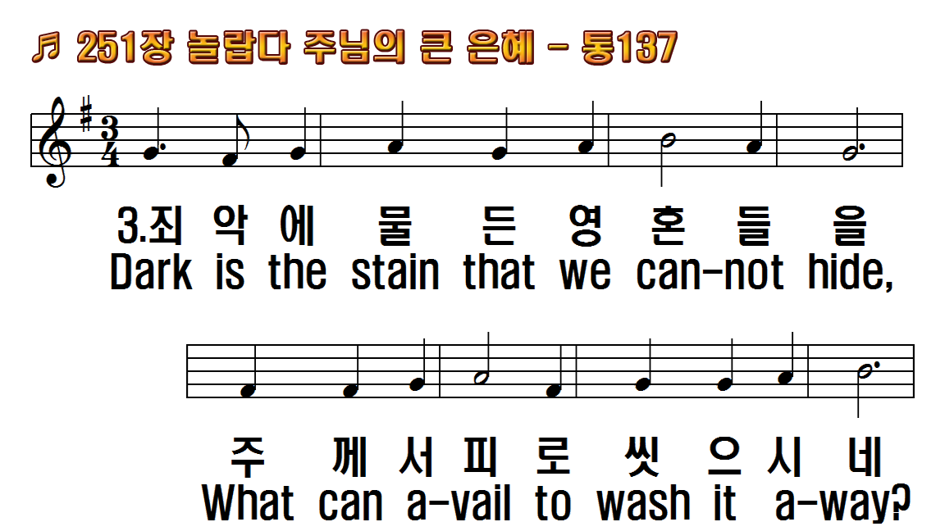
1.놀랍다 주님의 큰 은혜
2.죄악은 성난 파도같이
3.죄악에 물든 영혼들을
4.비할 수 없는 그 은혜를
후.주의 은혜 우리의 죄를
1.Marvelous grace of
2.Sin and despair like
3.Dark is the stain that
4.Marvelous, infinite,
R.Grace, grace, God's

Slide 22
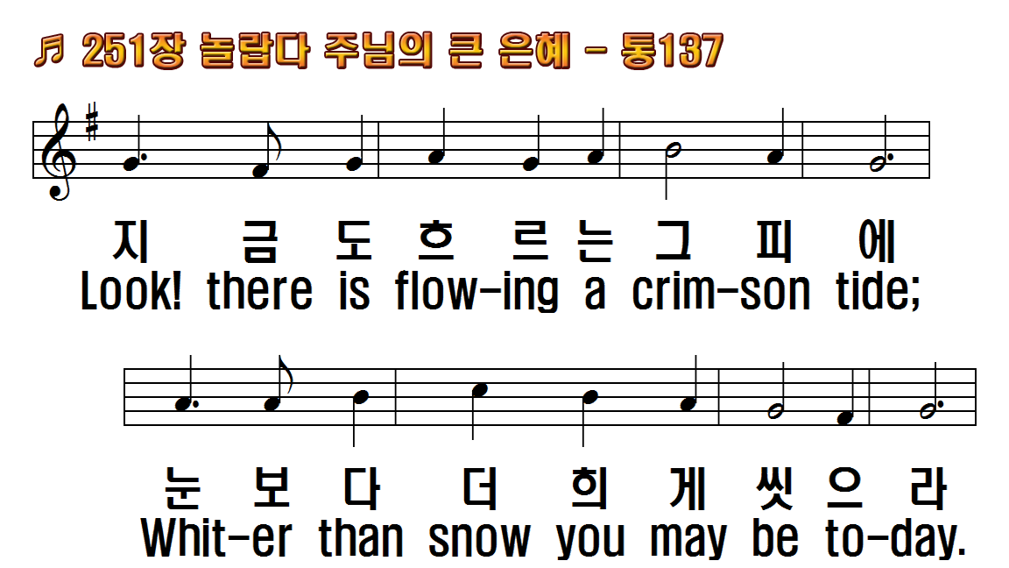
1.놀랍다 주님의 큰 은혜
2.죄악은 성난 파도같이
3.죄악에 물든 영혼들을
4.비할 수 없는 그 은혜를
후.주의 은혜 우리의 죄를
1.Marvelous grace of
2.Sin and despair like
3.Dark is the stain that
4.Marvelous, infinite,
R.Grace, grace, God's

Slide 23
1.놀랍다 주님의 큰 은혜
2.죄악은 성난 파도같이
3.죄악에 물든 영혼들을
4.비할 수 없는 그 은혜를
후.주의 은혜 우리의 죄를
1.Marvelous grace of
2.Sin and despair like
3.Dark is the stain that
4.Marvelous, infinite,
R.Grace, grace, God's

Slide 24
1.놀랍다 주님의 큰 은혜
2.죄악은 성난 파도같이
3.죄악에 물든 영혼들을
4.비할 수 없는 그 은혜를
후.주의 은혜 우리의 죄를
1.Marvelous grace of
2.Sin and despair like
3.Dark is the stain that
4.Marvelous, infinite,
R.Grace, grace, God's

Slide 25
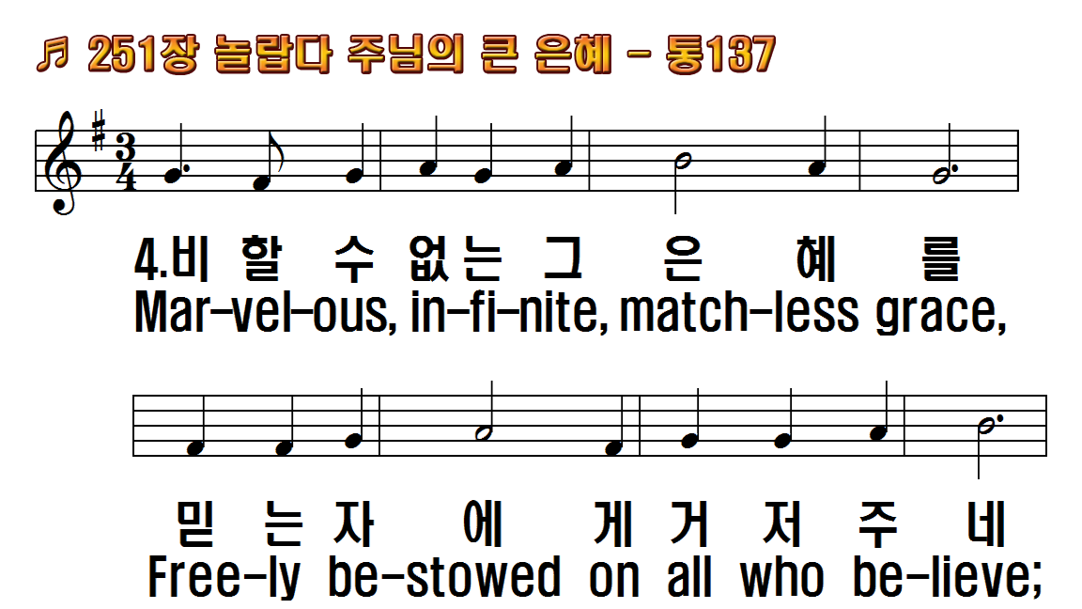
1.놀랍다 주님의 큰 은혜
2.죄악은 성난 파도같이
3.죄악에 물든 영혼들을
4.비할 수 없는 그 은혜를
후.주의 은혜 우리의 죄를
1.Marvelous grace of
2.Sin and despair like
3.Dark is the stain that
4.Marvelous, infinite,
R.Grace, grace, God's

Slide 26
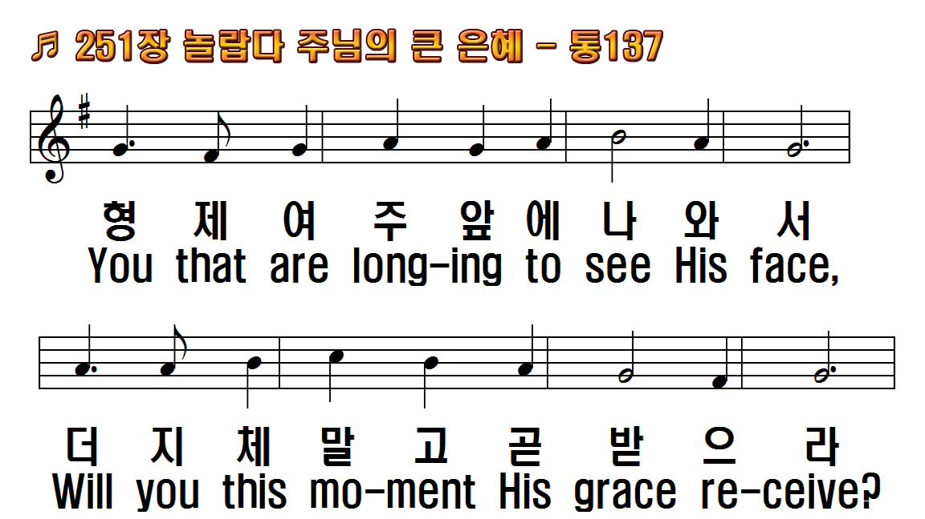
1.놀랍다 주님의 큰 은혜
2.죄악은 성난 파도같이
3.죄악에 물든 영혼들을
4.비할 수 없는 그 은혜를
후.주의 은혜 우리의 죄를
1.Marvelous grace of
2.Sin and despair like
3.Dark is the stain that
4.Marvelous, infinite,
R.Grace, grace, God's

Slide 27
1.놀랍다 주님의 큰 은혜
2.죄악은 성난 파도같이
3.죄악에 물든 영혼들을
4.비할 수 없는 그 은혜를
후.주의 은혜 우리의 죄를
1.Marvelous grace of
2.Sin and despair like
3.Dark is the stain that
4.Marvelous, infinite,
R.Grace, grace, God's

Slide 28
1.놀랍다 주님의 큰 은혜
2.죄악은 성난 파도같이
3.죄악에 물든 영혼들을
4.비할 수 없는 그 은혜를
후.주의 은혜 우리의 죄를
1.Marvelous grace of
2.Sin and despair like
3.Dark is the stain that
4.Marvelous, infinite,
R.Grace, grace, God's

